Slide 1
GitHub Introduction

Slide 2
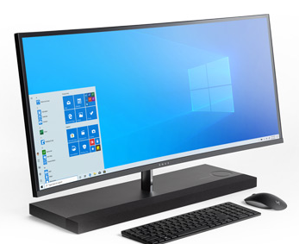

Introduction to GitHub
Running at a local computer
Other computers
Copy using USB or External Hard disk
(not efficient)
Notes:
Ok jadi selama ini, kita hanya menggunakan git untuk menyimpan hasil commit yang kita buat pada localhost saja, yang artinya adalah git repository yang kita buat, hanya terdapat pada komputer yang kita gunakan.
Jika kita ingin mengerjakannya pada komputer lain, kita perlu mengcopy folder projectnya dari komputer tempat biasa kita bekerja ke komputer yang lain tersebut.
Kemudian kalau kita menggunakan cara copy paste menggunakan usb atau harddisk external, tentu cara ini bukanlah cara yang praktis dan efisien.

Slide 3



Introduction to GitHub
or
Broken
Missing
G O N E
Our Project and Git Repository
Notes:
Lalu apa yang terjadi jika harddisk pada komputer kita rusak dan tidak dapat diperbaiki? Atau juga kalau komputer kita hilang? Tentu bila ini terjadi, semua project yang sedang kita kerjakan beserta dengan history commitnya yang tersimpan pada komputer tersebut akan hilang juga.

Slide 4
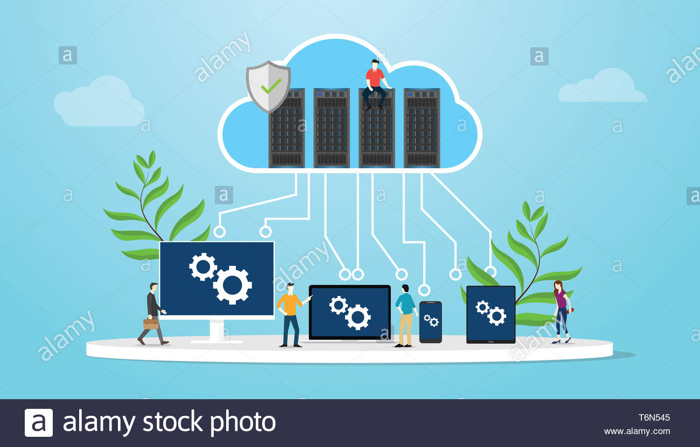

Introduction to GitHub
Notes:
Oleh karena itu solusinya, adalah kita dapat membackup atau menyimpan project kita di cloud atau simplenya dikomputer yang terhubung dengan internet dan dimiliki oleh provider yang terpercaya.
Di cloud ada layanan khusus dengan fitur yang banyak untuk kebutuhan menyimpan project atau git repository kita, dan salah satunya yang banyak orang sering gunakan adalah Github.

Slide 5
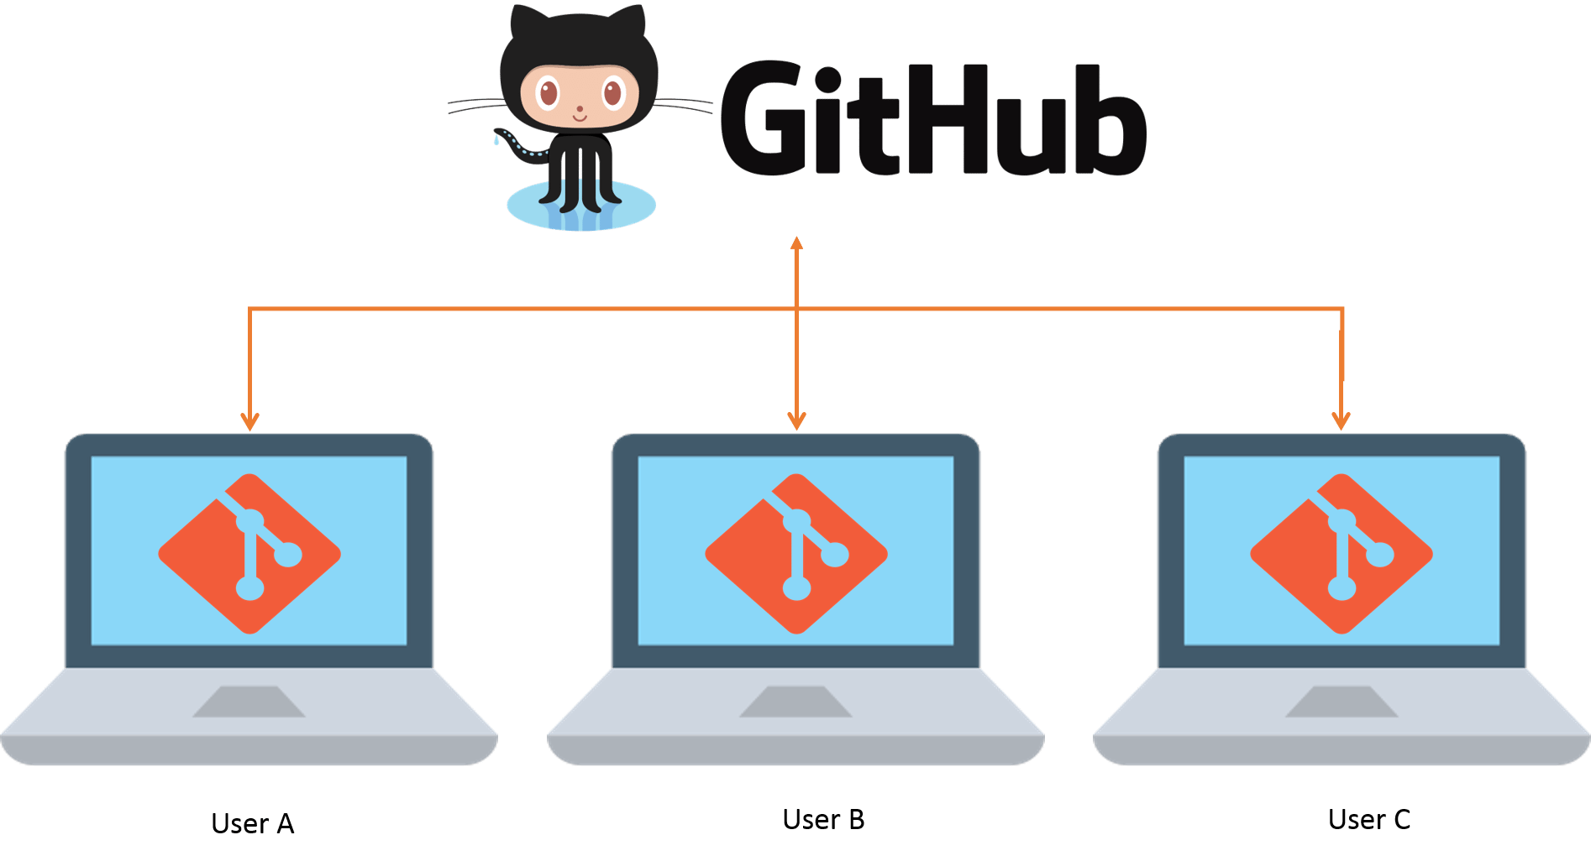
Introduction to GitHub
Notes:
Github adalah sebuah layanan penyimpanan project berbasis git pada cloud. Github tidak hanya sebatas tempat untuk menyimpan backup, tetapi github juga memungkinkan kita untuk berkolaborasi dalam mengerjakan suatu project. Dimana Github memiliki fitur yang berguna untuk bekerja sebagai tim, yang salah satunya adalah fitur untuk menggabungkan hasil pekerjaan dari 1 team.
Jika sebelumnya kita hanya melakukan merge terhadap branch yang kita buat sendiri, dengan github kita dapat melakukan merge dengan branch milik orang lain, yang dikerjakan pada komputer yang berbeda dengan kita.
Ok jadi Hal yang pertama kali akan kita lakukan adalah membuat akun di github.

Slide 6
Create Repository, Push
and Clone

Slide 7

New Git Commands
git remote => used to create, view, and delete connections to other repositories.
git push => used to upload local repository content to a remote repository.
git clone => used to target an existing repository and create a clone, or copy of the target repository.
Notes:
Pada topik kali ini, ada 3 command baru yang akan kita bahas yaitu command git remote, git push, dan git clone.
Yang pertama, command git remote digunakan untuk membuat, melihat, dan menghapus koneksi ke repository lain.
Lalu Yang kedua, command git push digunakan untuk mengupload content repository lokal ke repository yang ada di cloud.
Kemudian Yang ketiga, command git clone digunakan untuk menargetkan repository yang ada dan membuat clone, atau salinan dari target repositorynya.
Mari kita bahas lebih detail ketiganya, mulai dari command git remote terlebih dahulu.

Slide 8
git remote
The git remote command used to create, view, and delete connections to other repositories.
The connections are more like bookmarks rather than direct links into the other repositories.
The connections actually serves as a name which can be used to reference the URL of the repository.
Notes:
Ok jadi seperti yang baru saja dibahas, command git remote adalah command yang digunakan untuk membuat, melihat, dan menghapus koneksi ke repository lain.
Koneksinya itu lebih seperti bookmark daripada hubungan langsung ke repository lainnya.
Kemudian, koneksinya itu sebenarnya berfungsi sebagai nama yang dapat digunakan untuk mereferensikan URL atau alamat dari repositorynya.

Slide 9
git remote
List the remote connections you have to other repositories:
git remote
Same as the above command, but include the URL of each connection:
git remote -v
Create a new connection to a remote repository:
git remote add <name> <url>
Remove the connection to the remote repository by name:
git remote rm <name>
Rename a remote connection :
git remote rename <oldName> <newName>
Notes:
Berikut ini adalah command yang akan kita gunakan untuk dapat membuat, melihat, dan menghapus koneksi ke repository lain.
Mari sekarang langsung saja kita praktikkan.
(Live Code Git Remote)

Slide 10

git push
Our Repository in GitHub
git push
Our Computer
Notes:
Setelah kita sudah membuat repository di github dan menyimpan alamatnya menggunakan command git remote, sekarang kita akan menggunakan command git push untuk mengupload content dari local git repository kita ke repository kita yang di github.

Slide 11
git push
Upload local repository content to a remote repository. (Pushing is how you transfer commits from your local repository to a remote repo):
git push <remote> <branch>
// example => git push origin master
Notes:
ok jadi ini adalah command yang akan kita gunakan untuk dapat mengupload local repository kita ke repository kita yang digithub.
Mari sekarang langsung saja kita praktikkan.
(Live Code Git Push)

Slide 12
git clone
git push
git clone
Our Repository in GitHub
1st Account
(My 1st Account = TestingPertama)
2nd Account
(My 2nd Account = TestingKedua)
Notes:
Setelah kita sudah mengupload local repo kita ke repo kita yang di github, sekarang kita akan menggunakan command git clone untuk menargetkan repo kita yang di github dan membuat clone, atau salinan dari repo tersebut di komputer kita kembali.
Dimana sekarang, kita akan menggunakan akun github yang berbeda saat melakukan clone, untuk merepresentasikan kolaborasi antar anggota team. Akun pertama yang kita gunakan untuk menyimpan dan mengupload projectnya, dapat kita anggap sebagai leader dari projectnya. Kemudian akun kedua yang akan meng-copy project tersebut dengan menggunakan command git clone, dapat kita anggap sebagai anggota dari projectnya.

Slide 13
git clone
Clone the repository located at <repo>:
git clone <repo>
// example => git clone https://TestingKedua@github.com/TestingPertama/test-project.git
Username of GitHub account that wants to clone the repository
Username of GitHub account that owns the repository
Notes:
ok jadi ini adalah command yang akan kita gunakan untuk dapat menargetkan repo kita yang ada di github akun pertama kita dan membuat clone, atau salinan dari repo tersebut di komputer kita menggunakan akun github yang kedua.
Mari sekarang langsung saja kita praktikkan.
(Live Code Git Clone)

Slide 14
Pull, Merge, and Conflict

Slide 15
git pull
git push
git pull
git push
git pull
1st Account
(My 1st Account = TestingPertama)
2nd Account
(My 2nd Account = TestingKedua)
Notes:
Setelah keduanya sudah memiliki project yang sama, sekarang kita akan mulai berkolaborasi.
Kita akan mulai dari akun pertama yang akan menambahkan satu buah file pada projectnya, kemudian mengupload hasil updatenya ke github repo kita menggunakan command git push seperti sebelumnya.
Kemudian akun yang kedua akan mendapatkan hasil update yang dibuat oleh akun pertama dari github reponya, dengan menggunakan command git pull.
git pull adalah command yang akan kita gunakan, untuk mendapatkan kondisi terbaru dari project yang tersimpan di repo github kita, kemudian menerapkannya di komputer kita.
Mari sekarang langsung saja kita praktikkan
(Live Code : Push and Pull)

Slide 16
git merge and conflict
3 reasons that cause conflict:
Two people create a file with the same name, but the contents of the file are different.
Two people change the contents of the same file.
Someone change a file contents that has been deleted by other person/teammate or vice versa.
In essence, a conflict occurs when there is a same file in our local repository and GitHub repository with different changes when we do the merging process.
Notes:
Saat kita melakukan proses penggabungan, biasa kita akan mengalami masalah yang disebut sebagai conflict.
Ada tiga kondisi dimana kita akan mengalami conflict saat hendak melakukan proses merge atau penggabungan.
Yang pertama adalah saat kita dan rekan kita membuat file dengan nama yang sama, namun isi dari file nya berbeda.
Kemudian Yang kedua, adalah saat kita dan rekan kita mengubah content pada file yang sama.
Lalu yang ketiga adalah saat kita mengubah content dari suatu file yang sudah dihapus oleh rekan kita atau sebaliknya.
Jadi intinya conflict itu terjadi saat ada file sama yang ada di local repo dan github repo kita dengan perubahan yang berbeda saat kita melakukan proses penggabungan.
Supaya lebih jelas, mari langsung saja kita praktikkan
(Live Code : Merge and Conflict)

Slide 17
Markdown

Slide 18


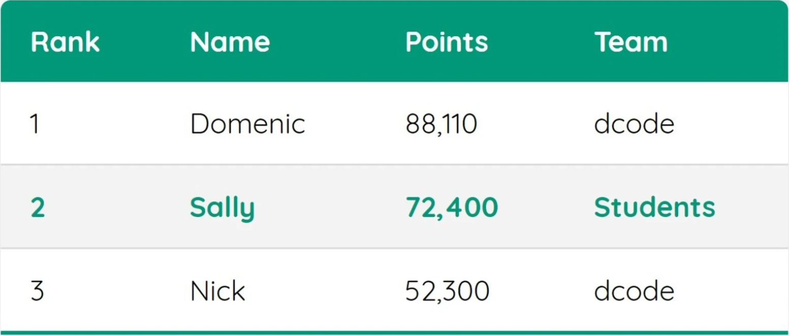
Markdown
Header 1
Header 2
Header 3
link text
Bold text
Notes:
Ok jadi apa itu markdown?
Markdown adalah sebuah bahasa markup yang dapat digunakan untuk memformat tampilan teks. Jika kita memiliki sebuah tulisan, kita dapat memberikan format tertentu seperti memberikan efek font yang lebih besar, menampilkannya dengan lebih tebal, membuatnya menjadi sebuah link, hingga menampilkannya dalam bentuk table. Dengan markdown kita juga dapat menampilkan gambar dan video.

Slide 19





Markdown
Notes:
Berikut beberapa alasan kenapa kita ingin menggunakan markdown :
Yang pertama, markdown dapat digunakan untuk banyak hal, seperti menulis dokumen, membuat catatan, menulis buku, menggunakannya untuk membuat bahan presentasi, memformat tulisan untuk dikirim email, dan juga membuat teknikal dokumen.

Slide 20

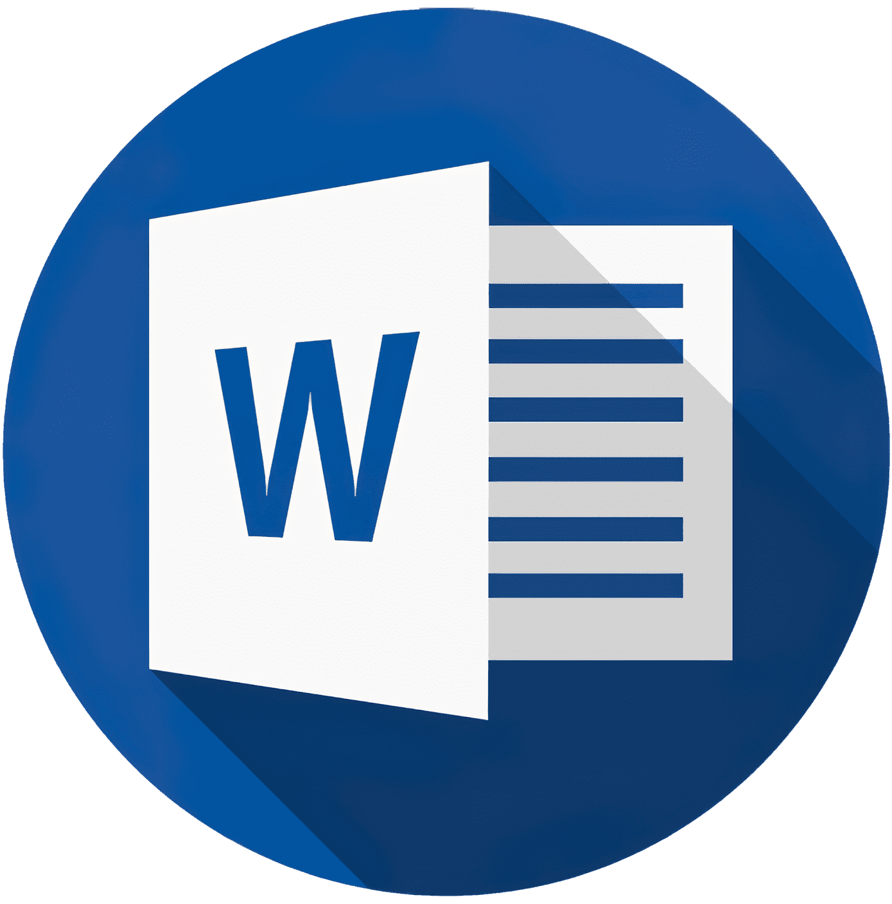



Markdown
Notes:
Yang kedua, markdown bersifat portable. Kemungkinan besar, kita pasti pernah menulis dokumen menggunakan microsoft word. Ekstensi file yang dihasilkan dapat berbentuk .doc maupun .docx. Kedua file ini jika kita buka dengan aplikasi selain microsoft word, libre office misalnya, besar kemungkinan format tulisan yang sudah kita buat akan menjadi berantakan. Walaupun Libre Office mampu membuka dan membaca file dengan ekstensi .doc atau .docx, Libre Office tidak dapat menampilkannya dengan sempurna. Ini menunjukkan bahwa file .doc dan .docx ini hanya tergantung dengan aplikasi microsoft word.
Berbeda dengan file markdown yang tetap menampilkan format yang benar walaupun menggunakan aplikasi yang berbeda, sehingga kita tidak perlu panik jika harus mengganti aplikasi yang digunakan.

Slide 21
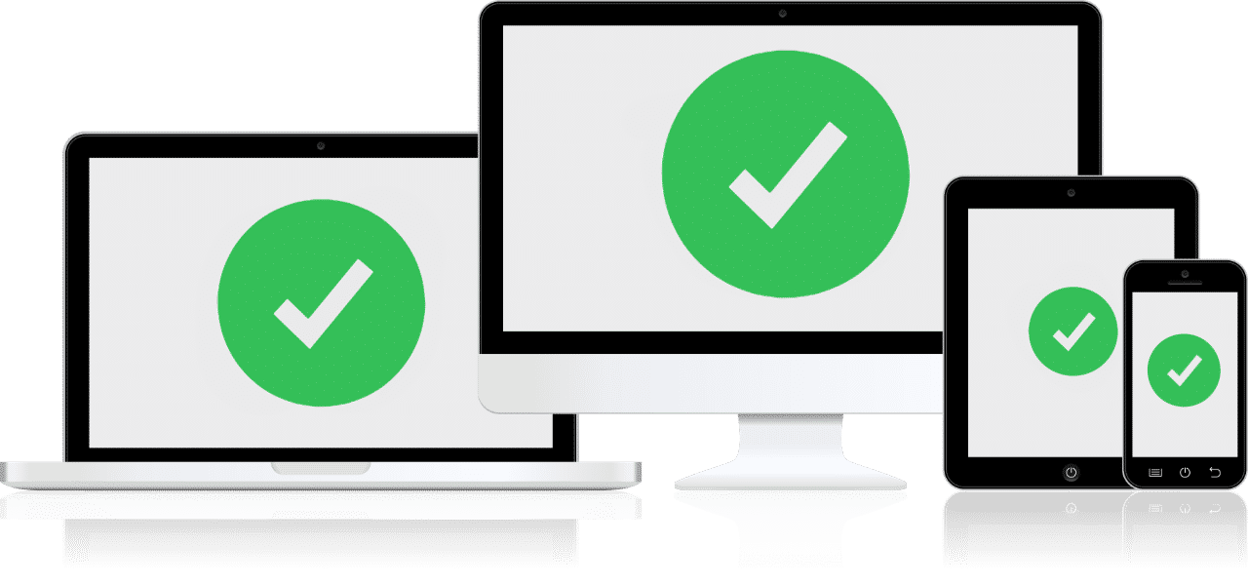
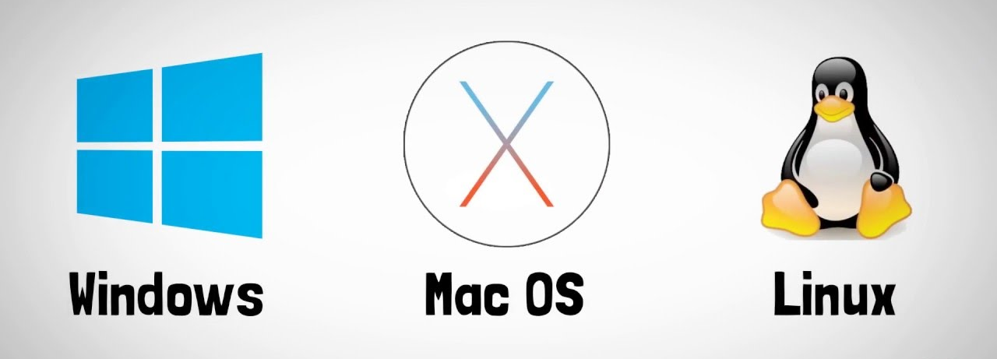
Markdown
Any Devices
Any Operating Systems

